Slide 1
Dashboard phân tích pipeline tuyển dụng
NHÓM 8 · ĐỀ TÀI AI 9 · LẬP TRÌNH PYTHON
329
321
176
96
Task 3 – Tỷ lệ chuyển đổi, thời gian xử lý và điểm nghẽn từng vòng
44
37
24
Trần Phúc Hoàng
MSSV 2431540018 · Lớp 24ĐHTT01
Phễu 7 vòng · 329 hồ sơ → 24 người nhận việc
Notes:
Xin chào thầy/cô và các bạn. Em là Trần Phúc Hoàng, phụ trách Task 3 – xây dựng dashboard phân tích pipeline tuyển dụng trong hệ thống TalentLens của nhóm 8. Phần trình bày gồm: bài toán, mô hình pipeline, công thức chỉ số, cách code, demo phễu tuyển dụng, thời gian xử lý, phát hiện điểm nghẽn và giao diện thực tế.

Slide 2
HR cần trả lời 4 câu hỏi về pipeline
01
Bao nhiêu hồ sơ đi tiếp qua mỗi vòng?
02
Mỗi vòng mất bao lâu?
Tỷ lệ chuyển đổi và tỷ lệ qua vòng – vẽ thành phễu tuyển dụng
Thời gian chuyển vòng (trung vị, P90) so với SLA của vòng
03
Pipeline đang kẹt ở đâu?
04
Nguồn tuyển nào hiệu quả?
Điểm nghẽn tự động theo 4 quy tắc: chuyển đổi, thời gian, tồn đọng, rút hồ sơ
Số hồ sơ, tỷ lệ qua sàng lọc và tỷ lệ tuyển theo từng nguồn
Dữ liệu dùng chung: kho PostgreSQL – fact_application (329 hồ sơ) và fact_stage_event (1.027 sự kiện qua các vòng)
Notes:
Bộ phận nhân sự thường không trả lời được bốn câu hỏi cơ bản vì dữ liệu rời rạc. Dashboard của em trả lời từng câu bằng một nhóm chỉ số: phễu và tỷ lệ chuyển đổi, thời gian chuyển vòng so với SLA, điểm nghẽn tự động và hiệu quả nguồn. Tất cả đều tính trên kho dữ liệu chung đã được Task 1 và Task 2 làm sạch, khử trùng.

Slide 3
Pipeline 7 vòng và SLA của từng vòng
Nộp hồ sơ
Sàng lọc CV
PV HR
PV chuyên môn
PV cuối
Offer
Nhận việc
SLA 2 ngày
SLA 3 ngày
SLA 4 ngày
SLA 4 ngày
SLA 3 ngày
SLA 5 ngày
Kết thúc
Mô hình sự kiện trong kho dữ liệu
3 kết cục ở mỗi vòng
Mỗi lần hồ sơ đi vào một vòng = 1 dòng fact_stage_event
entered_at, exited_at → thời lượng vòng (giờ)
outcome: passed · failed · no_show · withdrawn · pending
dim_stage lưu thứ tự vòng và SLA (số ngày cam kết)
Đạt → chuyển sang vòng kế tiếp
Không đạt / vắng mặt → đóng hồ sơ
Ứng viên tự rút → đóng hồ sơ
Notes:
Quy trình gồm 7 vòng, mỗi vòng có một SLA – số ngày xử lý cam kết, lưu trong bảng dim_stage. Điểm quan trọng của thiết kế là mô hình sự kiện: mỗi lần hồ sơ đi vào một vòng sinh ra một dòng trong fact_stage_event với thời điểm vào, ra và kết quả. Nhờ vậy mọi chỉ số về chuyển đổi và thời gian đều tính trực tiếp từ bảng này.

Slide 4
Định nghĩa các chỉ số
1
Tỷ lệ chuyển đổi
2
Tỷ lệ qua vòng
3
Thời gian chuyển vòng
N(i+1) / N(i) × 100%
N(i+1) / (N(i+1) + loại + rút)
vào vòng i+1 − vào vòng i
N(i) = số hồ sơ đã đi tới vòng i. Cho biết bao nhiêu phần trăm hồ sơ đi tiếp so với vòng trước.
Chỉ tính hồ sơ đã có kết quả ở vòng i, không bị hồ sơ đang chờ làm sai lệch.
Chỉ tính hồ sơ đi tiếp. Tóm tắt bằng trung vị và P90, so sánh với SLA.
Trung vị thay vì trung bình
phân phối thời gian lệch phải – vài hồ sơ bị bỏ quên kéo trung bình lên
Time-to-hire
từ lúc nộp hồ sơ đến khi nhận việc: trung bình 24,5 ngày
Tỷ lệ nhận offer
số nhận việc / số offer đã có kết quả: 66,7%
Notes:
Em định nghĩa thống nhất ba chỉ số chính. Tỷ lệ chuyển đổi so số hồ sơ vòng sau với vòng trước. Tỷ lệ qua vòng chỉ tính trên hồ sơ đã có kết quả nên không bị hồ sơ đang chờ làm sai lệch. Thời gian chuyển vòng chỉ tính các hồ sơ thực sự đi tiếp và dùng trung vị vì dữ liệu thời gian thường lệch phải.

Slide 5
Từ kho dữ liệu đến biểu đồ
PostgreSQL
dim_* và fact_* lược đồ hình sao
analytics.py
SQLAlchemy → pandas, lọc theo quyền
FastAPI
GET /api/analytics/dashboard
Streamlit + Plotly
phễu, cột, đường, bảng số liệu
def funnel(apps, events):
rows, prev = [], None
for code in PIPELINE: # 7 vòng
ev = events[events.stage == code]
reached = ev.application_id.nunique()
rows.append({
"stage": code, "reached": reached,
"conversion_from_prev_pct":
pct(reached, prev),
"failed": ev.outcome.isin(FAIL).sum()})
prev = reached
return rows
kpis() tổng hồ sơ, nhận việc, tỷ lệ tuyển, time-to-hire
funnel() số hồ sơ tới từng vòng, tỷ lệ chuyển đổi, qua vòng
stage_durations() trung vị, P90, % vượt SLA mỗi bước
bottlenecks() 4 quy tắc phát hiện điểm nghẽn
source_performance() hiệu quả từng nguồn tuyển
weekly_trend() hồ sơ, phỏng vấn, nhận việc theo tuần
Notes:
Về hiện thực: module analytics.py nạp hồ sơ và sự kiện từ PostgreSQL bằng SQLAlchemy, đưa vào DataFrame của pandas, áp dụng bộ lọc và phạm vi theo quyền người dùng. Sáu hàm chính tính các nhóm chỉ số. FastAPI trả toàn bộ kết quả qua một endpoint JSON và giao diện Streamlit vẽ bằng Plotly. Bên trái là hàm funnel: duyệt 7 vòng theo thứ tự, đếm số hồ sơ duy nhất tới mỗi vòng và tính tỷ lệ so với vòng trước.

Slide 6
Demo: phễu tuyển dụng trên dữ liệu mẫu
7,3%
tỷ lệ tuyển: 24 / 329 hồ sơ
47,3%
tỷ lệ qua PV chuyên môn – thấp nhất
66,7%
tỷ lệ nhận offer
Tỷ lệ qua vòng = đi tiếp / (đi tiếp + bị loại + rút)
Notes:
Đây là demo chính của Task 3 – phễu tuyển dụng. Từ 329 hồ sơ, 176 hồ sơ qua sàng lọc, 96 hồ sơ tới phỏng vấn chuyên môn và cuối cùng 24 người nhận việc, tức tỷ lệ tuyển 7,3%. Thanh màu cam là vòng phỏng vấn chuyên môn – nơi tỷ lệ qua vòng thấp nhất, chỉ 47,3%. Tỷ lệ nhận offer là 66,7%.

Slide 7
Thời gian chuyển vòng so với SLA
7,0 ngày
PV HR → PV chuyên môn (SLA chỉ 4 ngày)
76%
hồ sơ ở bước này vượt SLA
Nghẽn về năng lực xử lý: lịch phỏng vấn chuyên môn của quản lý khối Công nghệ và Dữ liệu quá kín.
Notes:
Biểu đồ so sánh trung vị thời gian thực tế của từng bước với SLA. Hầu hết các bước nằm trong hoặc sát SLA, riêng bước từ phỏng vấn HR sang phỏng vấn chuyên môn mất trung vị 7 ngày trong khi SLA chỉ 4 ngày, 76% hồ sơ vượt hạn. Đây là điểm nghẽn về năng lực: hồ sơ phải chờ lịch của quản lý chuyên môn.

Slide 8
Phát hiện điểm nghẽn tự động: 4 quy tắc
QUY TẮC 1 · CHUYỂN ĐỔI
Cao
QUY TẮC 2 · THỜI GIAN
Cao
PV chuyên môn: 47,3%
PV HR → PV CM: 7,0 ngày
Vòng có tỷ lệ qua thấp nhất (≥ 10 hồ sơ) – 52 hồ sơ dừng lại ở vòng này
Tỷ số trung vị / SLA lớn nhất – SLA 4 ngày, 76% hồ sơ vượt
QUY TẮC 3 · TỒN ĐỌNG
Trung bình
QUY TẮC 4 · RÚT HỒ SƠ
Trung bình
15 hồ sơ quá SLA
48 ứng viên tự rút
Hồ sơ đang xử lý nằm ở vòng hiện tại lâu hơn SLA – nhiều nhất ở vòng Nộp hồ sơ (6)
Tập trung sau PV HR: chờ lâu nên nhận offer nơi khác
Notes:
Hàm bottlenecks áp dụng 4 quy tắc và hiển thị cảnh báo ngay đầu dashboard. Quy tắc chuyển đổi tìm vòng có tỷ lệ qua thấp nhất; quy tắc thời gian tìm bước có trung vị so với SLA lớn nhất; quy tắc tồn đọng đếm hồ sơ đang quá hạn; quy tắc rút hồ sơ chỉ ra vòng mà ứng viên bỏ đi nhiều nhất. Kết quả khớp với kịch bản dữ liệu mẫu: chờ phỏng vấn chuyên môn quá lâu dẫn tới nhiều ứng viên rút hồ sơ.

Slide 9
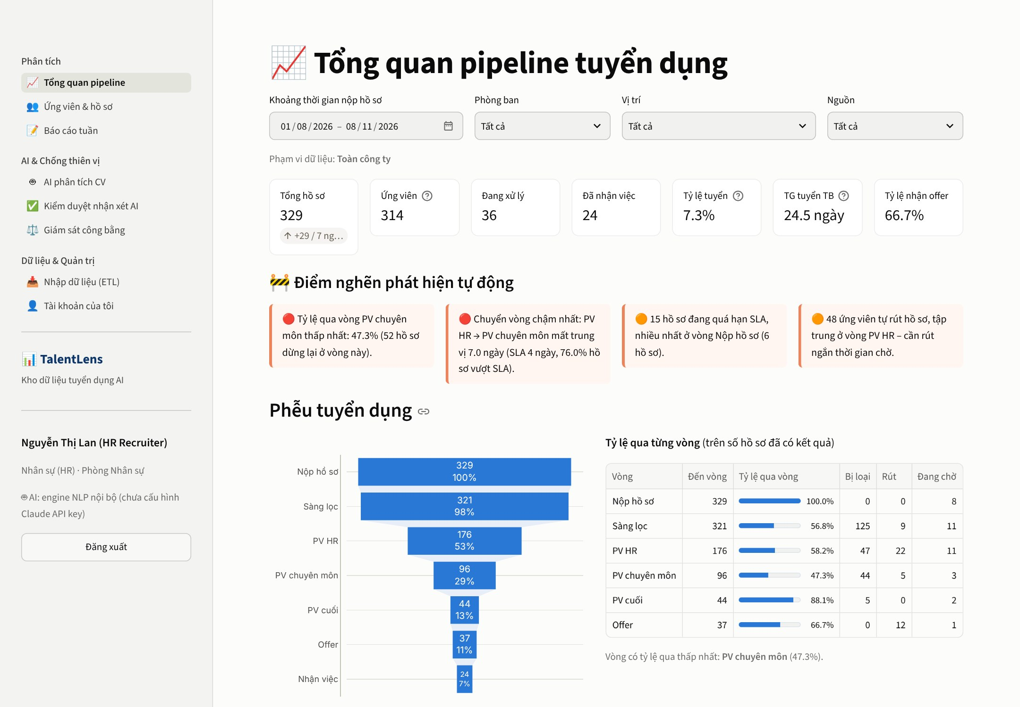
Giao diện dashboard trong hệ thống
Bộ lọc chung: thời gian, phòng ban, vị trí, nguồn
7 ô KPI: hồ sơ, ứng viên, đang xử lý, nhận việc, tỷ lệ tuyển, time-to-hire, nhận offer
Cảnh báo điểm nghẽn tự động ở đầu trang
Biểu đồ: phễu, SLA, xu hướng tuần, nguồn, lý do rớt – kèm bảng số liệu
Nguồn: TopCV 92 hồ sơ nhưng tuyển 4,3%; LinkedIn 13,9%
Theo quyền: hiring manager chỉ thấy phòng ban mình
Notes:
Đây là giao diện thật của dashboard trong sản phẩm. Phía trên là hàng bộ lọc dùng chung, tiếp theo là các ô KPI và cảnh báo điểm nghẽn. Mỗi biểu đồ đều có bảng số liệu đi kèm. Bảng màu được kiểm tra an toàn cho người mù màu. Dashboard tuân theo phân quyền: quản lý tuyển dụng chỉ thấy số liệu của phòng ban mình.

Slide 10
Kết luận và tài liệu tham khảo
1
Dashboard trả lời 4 câu hỏi của HR
từ một kho dữ liệu duy nhất, cập nhật sau mỗi lần ETL
TÀI LIỆU THAM KHẢO
[1] R. Kimball, M. Ross, The Data Warehouse Toolkit, 3rd ed., Wiley, 2013.
[2] W. McKinney, Python for Data Analysis, 3rd ed., O'Reilly, 2022.
[3] PostgreSQL 16 Documentation – Window Functions, postgresql.org.
[4] Plotly Python Graphing Library, plotly.com/python.
[5] Streamlit Documentation, docs.streamlit.io.
[6] FastAPI Documentation, fastapi.tiangolo.com.
[7] Nhóm 8, Báo cáo “Kho dữ liệu tuyển dụng có AI phân tích pipeline ứng viên”, HVHK, 2026.
2
Chỉ ra đúng điểm nghẽn
chờ PV chuyên môn 7,0 ngày, tỷ lệ qua vòng chỉ 47,3%
3
Hướng phát triển
cảnh báo SLA qua email, dự báo time-to-hire bằng học máy
Notes:
Tóm lại, dashboard giúp HR trả lời bốn câu hỏi về pipeline từ một nguồn dữ liệu duy nhất và đã chỉ ra đúng điểm nghẽn ở vòng phỏng vấn chuyên môn. Hướng phát triển là gửi cảnh báo SLA qua email và dự báo thời gian tuyển. Em xin cảm ơn thầy cô và các bạn đã lắng nghe.

